Slide 1
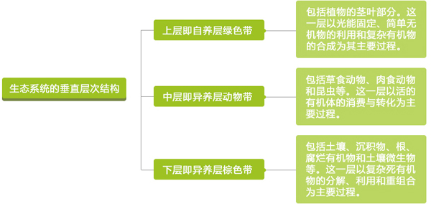
生态系统的结构一般包括形态（空间）结构、环境条件的动态结构（时间结构）和营养结构（食物链结构）。
1．生态系统的垂直层次结构

Slide 2
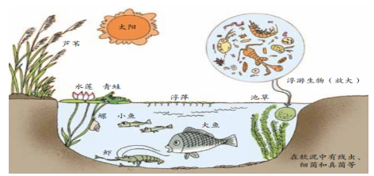
上层：大量的浮游生物（浮游植物和
浮游动物）
中层：浮游动物和鱼虾等
下层：大量的细菌、真菌；生活在泥里的无脊椎动物

Slide 3
2．生态系统的水平结构
（1）均匀分布
生物种群的分布是均匀的，在平面空间上各占有一定的面积。这种格局在自然生态系统中一般比较少见，而在农业生态系统中则可以经常见到，是农作物的一种基本结构形式。
（2）团块分布
生物种群在平面空间上间断地成群分布，因而形成为簇生团块状（植物）或大小不同的集群（动物）。
（3）随机分布
种群在平面空间分布上彼此独立，生物个体之间有一定的距离，但分布不规则，这是生态系统平面结构的主要格局。

Slide 4
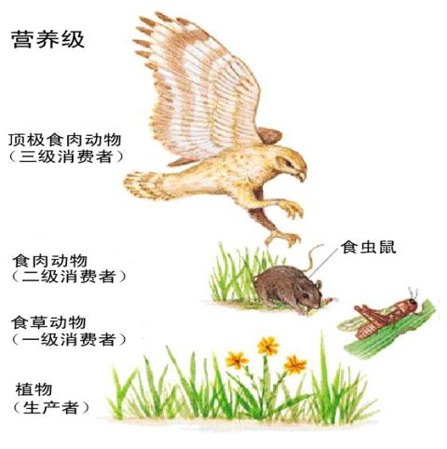
3.生态系统的营养机构
生态系统中生物与生物之间，生产者、消费者与分解者之间以食物营养为纽带所形成的食物链和食物网，以及营养物质在食物链和食物网中不同环节的分配结构。
食物链
生物成员之间通过取食与被取食的关系所联系起来的链状结构。食物链是生态系统营养结构的基本单元，是物质循环、能量流动和信息传递的主要渠道。
营养级
食物链上的每一个环节称为营养级。

Slide 5
注意事项:
越是处在食物链顶端的动物数量越少、能量也越少，以致使得不可能再有别的动物以它们为食，因为从它们身上所获得的能量不足以弥补为搜捕它们所消耗的能量，所以食物链一般很短。因此受能量传递递减效率的限制，食物链的长度不可能无限制增长，一般情况下至多由4到5个环节构成，最简单的食物链由3个环节构成。
每条食物链的起点总是生产者，终点是不被其他动物所食的动物。
生产者总是为第一营养级。
各种生物所处的营养级并不是一成不变的。
分解者不能进入食物链且不占营养级。

Slide 6
食物链的类型
1）捕食食物链
又称活食食物链，是生物间以捕食关系而构成的食物链。这种食物链以绿色植物为基础，以食草动物开始，能量逐级转移和耗散，最终全部散失到环境中。如小麦→麦蚜虫→肉食性瓢虫→食虫小鸟→猛禽。
3) 寄生食物链
是指生物间以寄生物与寄主的关系而构成的食物链，或以寄生方式取食活的有机体而构成的食物链，如大豆→菟丝子、蛔虫→马（牛）。
2）腐食食物链
又叫碎屑食物链，主要以死的有机体或生物排泄物为食物，将有机物分解为无机物，归还到环境中去，被生产者再利用。如植物残体→蚯蚓→鸡。
4）混合食物链
构成食物链的各环节中，既有活食性生物成员，又有腐食性生物成员。例如，青草→牛（牛粪）→蘑菇→蚯蚓→鸡（鸡粪发酵）→猪（猪粪）→鱼是一条典型的混合食物链。

Slide 7
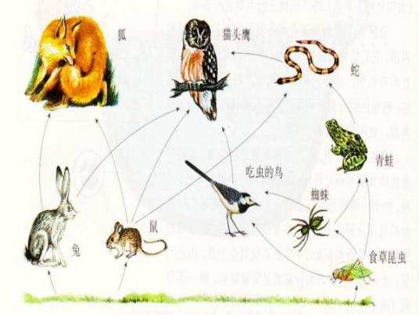
食物网
不同种类的生物总是相互交错形成复杂的网状结构，成为食物网。
一个复杂的食物网是生态系统保持稳定的重要条件。一般认为，食物网越复杂，生态系统抵抗外力干扰的能力就越强；食物网越简单，生态系统就越容易发生波动和毁灭。

Slide 8
食物链的应用——加环与解链
人类利用食物链原理，在农业生态系统中加入一些新的营养级，使食物链中各种生物更充分地、多层次地利用自然资源，从而达到增加系统产品输出和系统稳定性的目的，这是食物链加环。同时，随着农业环境污染日益严重，为了防止有毒物质沿着食物链的富集，有时需要切断某些食物链环节，以避免有毒物质对人类产生危害，这种方式叫做食物链解链。
食物链加环并非越长越好，关键是要尽早从链条中获取更多的产品。食物链加环必须合理，在设计食物链结构，进行加环处理时，应遵循以下原则：
（1）填补生态位，增加产品产出；
（2）使废弃物资源化；
（3）减少养分和能量的无效损耗；
（4）增加就业，提高经济收入；
（5）实现环境净化和美化。
例如广东省电白县木麻黄防护林带曾发生严重的吹绵介壳虫虫害，致使防护林受灾严重，于是引进了它的天敌澳洲瓢虫形成捕食关系，从而成功地控制了灾害的蔓延。这呢是利用了食物链的加环。

Slide 9
食物链解链的方法通常是在为减少有毒物质通过食物链进入畜禽和人体，危害动物和人类的健康时采用，即当有毒物质在食物链上富集达到一定程度时，使其与进入人类的食物链中断联系。
可以在受污染的土壤上种植非食用的用材林、薪碳林、花卉或生产纤维用的各种麻类作物等，可使污染物离开食物链。
可以利用湿地水生植物处理城市污水、生活污水和工业废水，可减轻有毒物质对人类和畜禽的危害。在污水处理中，凤眼莲、浮萍、水花生、芦苇、宽叶香蒲、水葱、香根草等水生植物被广泛应用。

